Slide 1

计算机图形学
主讲教师：杨培中 教授
pzyang@sjtu.edu.cn
上海交通大学机械与动力工程学院

Slide 2
内 容
上节回顾
NURBS曲线等

Slide 3
上节回顾
B样条曲线（续）
Ｂ样条曲线的分割算法
反求Ｂ样条曲线的控制顶点
Ｂ样条曲线的特点

Slide 4
内 容
NURBS曲线
等距线
圆锥曲线
等值线

Slide 5
内 容
NURBS曲线
等距线
圆锥曲线
等值线

Slide 6
1.1 概述
NURBS：非均匀有理B样条
优点：
对标准的解析形状（如圆锥曲线、二次曲面、回转面）和自由曲线、曲面提供了统一的数学表示，无论是解析形状还是自由格式的形状均有统一的表示参数，便于工程数据库的存取和应用。
可通过控制点和权因子来灵活地改变形状。
缺点：
比一般的曲线、曲面定义方法更费存储空间和处理时间。
权因子选取不当会造成形状畸变。

Slide 7
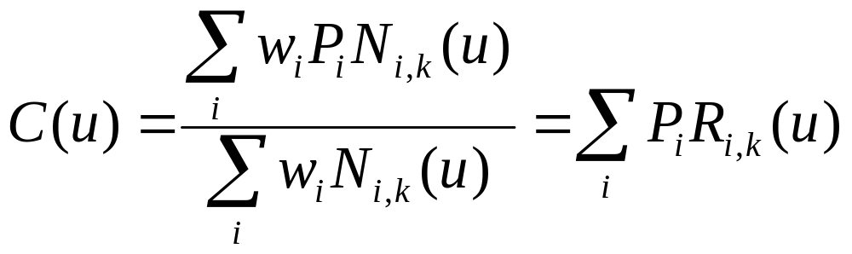
1.2 NURBS曲线的定义
NURBS曲线是由分段有理B样条多项式基函数定义的
P_{i}是特征多边形顶点位置矢量；
N_{i,k}(u)是k次B样条基函数；
W_{i}是相应控制点Pi的权因子；
节点向（矢）量中节点数量m=n+k+2; n为控制点数。

Slide 8
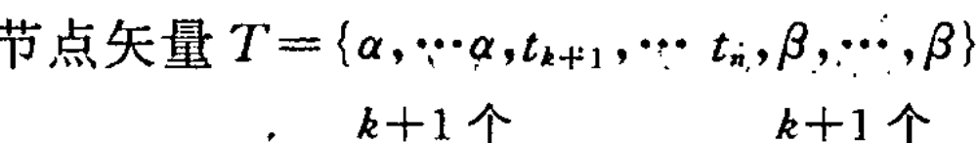
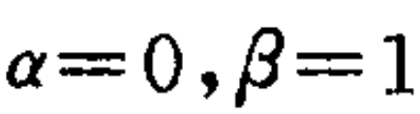
1.2 NURBS曲线的定义
实际应用中，取：

Slide 9
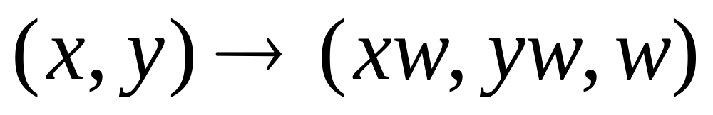
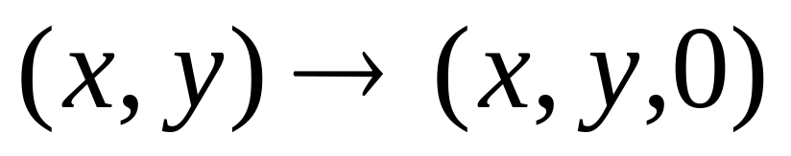
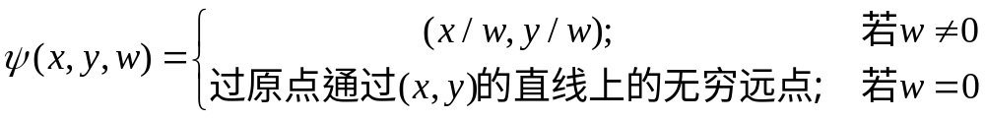
1.3 齐次坐标下NURBS曲线的定义
考虑平面NURBS曲线
若w≠0
若w=0
经透视变换,映射到XY平面后为：

Slide 10
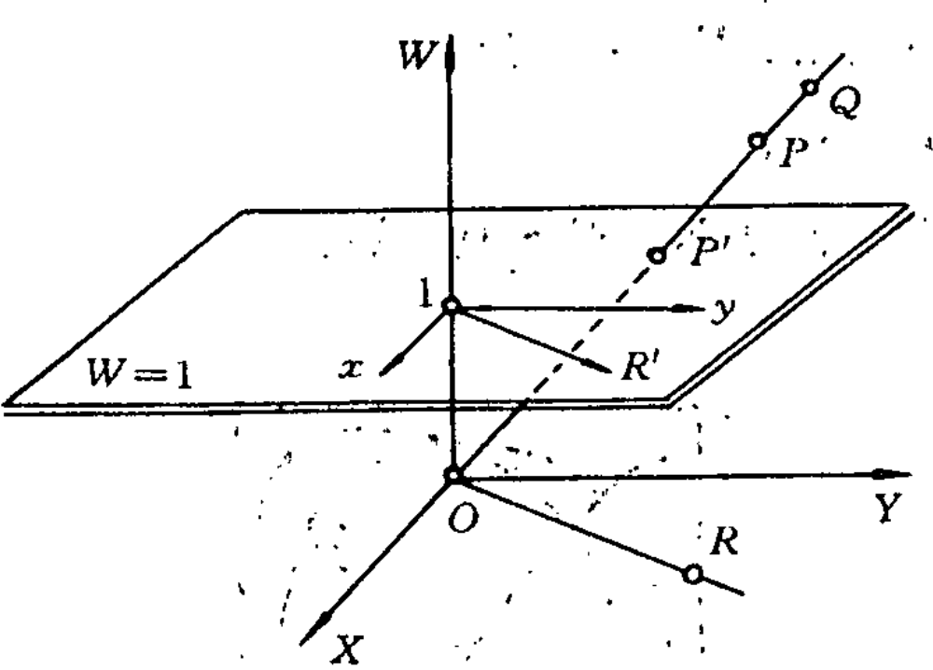
1.3 齐次坐标下NURBS曲线的定义
欧氏空间的投影平面

Slide 11
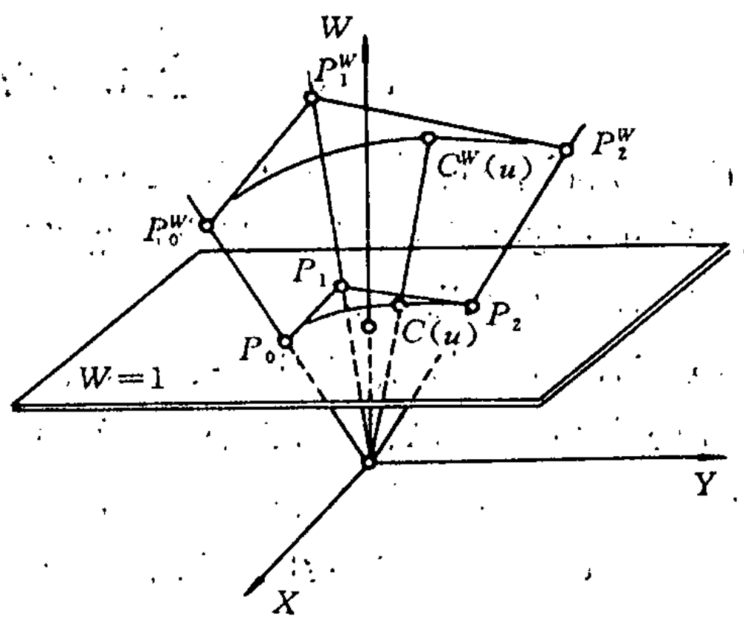
1.3 齐次坐标下NURBS曲线的定义
NURBS曲线的几何意义

Slide 12
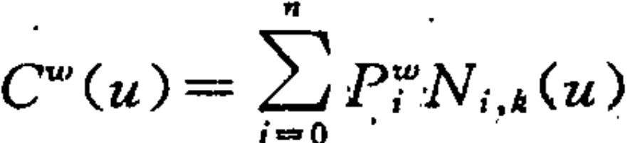
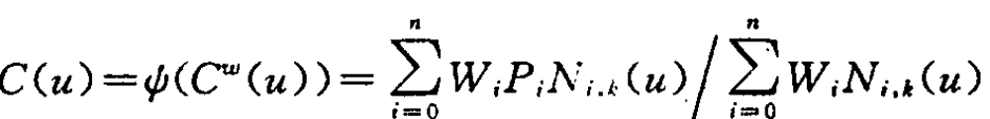
1.3 齐次坐标下NURBS曲线的定义
若控制点集和权因子已知，则构造NURBS曲线的步骤为：
1）构造具有权因子的顶点。
2）在OXYW坐标系下得到一条非有理B样条曲线
3）把该曲线映射到W=1平面上

Slide 13
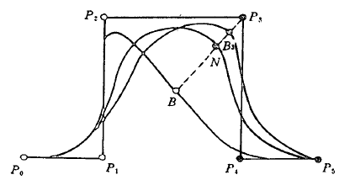
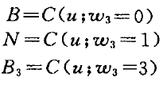
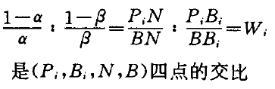
1.4 权因子的几何意义
权因子的影响：w_{i}只影响[t_{i},t_{i+k+1}]区间的形状。

Slide 14
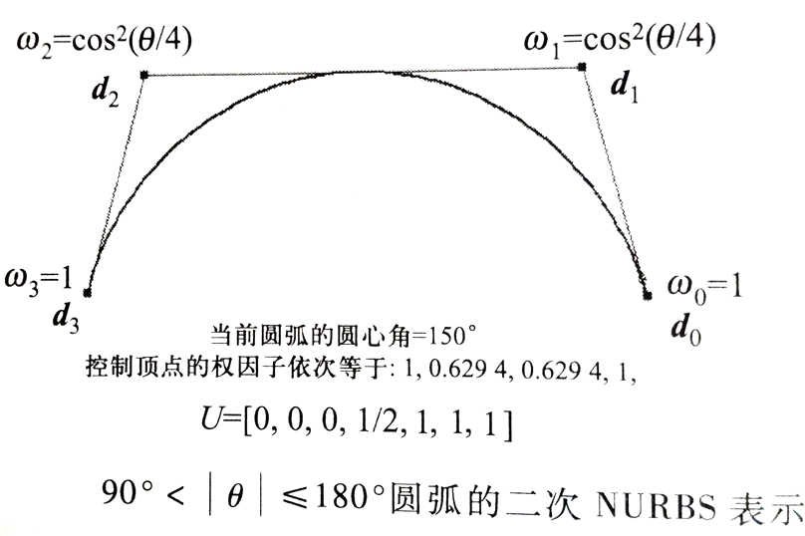
1.5 圆弧的二次NURBS表示

Slide 15
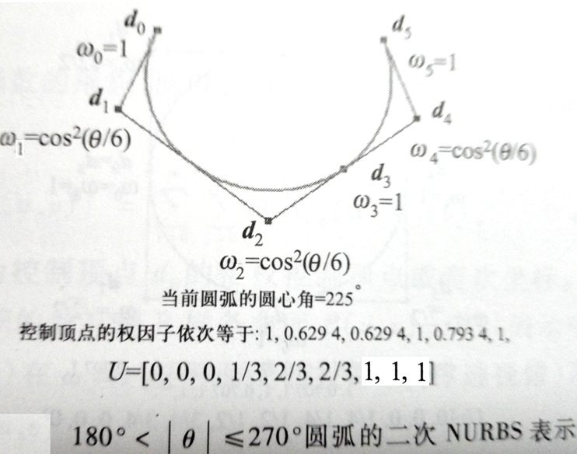
1.5 圆弧的二次NURBS表示

Slide 16
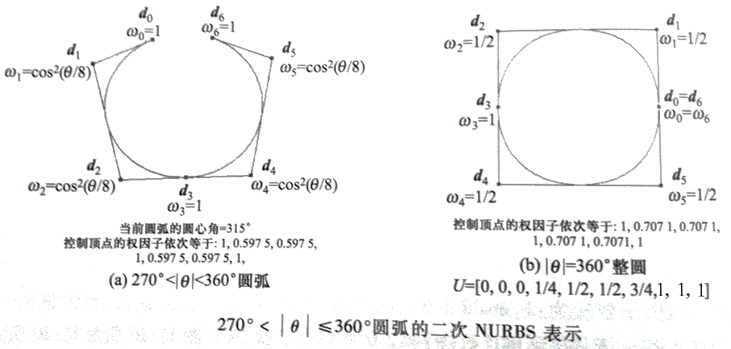
1.5 圆弧的二次NURBS表示

Slide 17
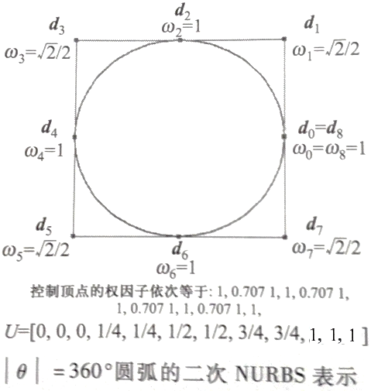
1.5 圆弧的二次NURBS表示

Slide 18
内 容
NURBS曲线
等距线
圆锥曲线
等值线

Slide 19
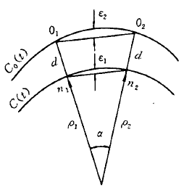
等距曲线
在数控加工刀具路径计算和机器人行进路径规划等问题中都需要求等距线。
等距曲线：沿法向等距离偏移形成的曲线。

Slide 20
内 容
NURBS曲线
等距线
圆锥曲线
等值线

Slide 21
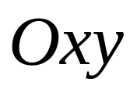
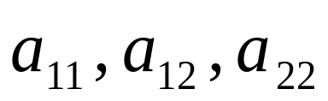
圆锥曲线
圆锥曲线又叫二次曲线
在直角坐标系 下，由方程
表示的曲线叫做二次曲线，这里 不全为零。
可通过坐标变换把上式转化成二次曲线的标准形式（如圆、椭圆、双曲线、抛物线）

Slide 22
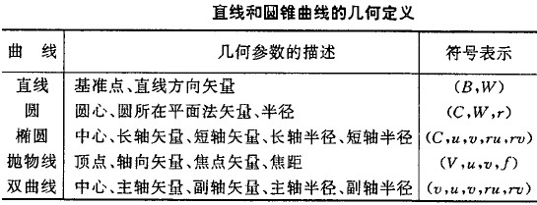
圆锥曲线

Slide 23
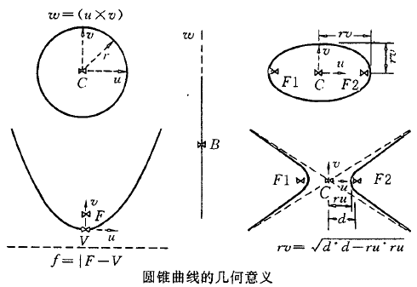
圆锥曲线

Slide 24
内 容
NURBS曲线
等距线
圆锥曲线
等值线

Slide 25
等值线
等值线在工程分析和计算领域的应用非常广泛。
航空测量的等高线地形图
温度场中的等温线图
有限元分析中等效应力应变场的等值线图
等值线通常有如下性质：
  通常是一条光滑连续曲线
  对于给定的高度值Z_{c}，等值线可能不止一条
  等值线可封闭，也可不封闭
  等值线一般不相互交错

Slide 26
内容回顾
NURBS曲线
等距线
圆锥曲线
等值线

Slide 27
问 题？
谢 谢！

